Slide 1
Профессиональные стандарты – разработка, актуализация, внедрение
Волкова Марина Михайловна, Сеченовский Университет
Волков Сергей Русланович, Московский областной медицинский колледж № 1

Slide 3
Нормативная база
Трудовой кодекс Российской Федерации
Постановление Правительства Российской Федерации от 22.01.2013 № 23 «О правилах разработки, утверждения и применения профессиональных стандартов»
Приказ Минтруда России от 12.04.2013 № 147н «Об утверждении макета профессионального стандарта» - Приказ Минтруда России от 12.04.2013 № 148н «Об утверждении уровней квалификации в целях разработки проектов профессиональных стандартов»
Постановление Правительства Российской Федерации от 27.06.2016 № 584 «Об особенностях применения профессиональных стандартов в части требований, обязательных для применения государственными внебюджетными фондами Российской Федерации, государственными или муниципальными учреждениями, государственными или муниципальными унитарными предприятиями, а также государственными корпорациями, государственными компаниями и хозяйственными обществами, более пятидесяти процентов акций (долей) в уставном капитале которых находится в государственной собственности или муниципальной собственности»
Федеральный закон № 238-ФЗ от 03.07.2016 «О независимой оценке квалификации»

Slide 4
Трудовой кодекс РФ
законодательный акт, который регулирует трудовые отношения и является приоритетным

Slide 5
Статья 195.1 Трудового кодекса Российской Федерации Профессиональные стандарты
Квалификация работника – уровень знаний, умений, профессиональных навыков и опыта работы работника
Профессиональный стандарт – характеристика квалификации, необходимой работнику для осуществления определенного вида профессиональной деятельности

Slide 6
Профессиональные стандарты применяются:
работодателями при формировании кадровой политики и в управлении персоналом, при организации обучения и аттестации работников, разработке должностных инструкций, тарификации работ, присвоении тарифных разрядов работникам и установлении систем оплаты труда с учетом особенностей организации производства, труда и управления;
образовательными организациями профессионального образования при разработке профессиональных образовательных программ;
при разработке в установленном порядке федеральных государственных образовательных стандартов профессионального образования

Slide 7
Реестр профстандартов
Приказ Минтруда России от 29.09.2014 № 667н «О реестре профессиональных стандартов (перечне видов профессиональной деятельности)»
Ведение реестра профессиональных стандартов, его актуализация и размещение осуществляется на специализированном сайте Минтруда России «Профессиональные стандарты» ФГБУ «НИИ труда и социального страхования» Минтруда России
http://profstandart.rosmintrud.ru
Включению в реестр подлежат профессиональные стандарты, утвержденные приказами Минтруда России в установленном порядке, в 10-дневный срок после их государственной регистрации Минюстом России

Slide 8
ПРОФЕССИОНАЛЬНЫЙ СТАНДАРТ МЛАДШИЙ МЕДИЦИНСКИЙ ПЕРСОНАЛ
УТВЕРЖДЕН приказом Министерства труда и социальной защиты Российской Федерации от 12 января 2016 г. N 2н
(зарегистрирован в Минюсте Российской Федерации 08 февраля 2016 г., регистрационный № 40993)

Slide 9
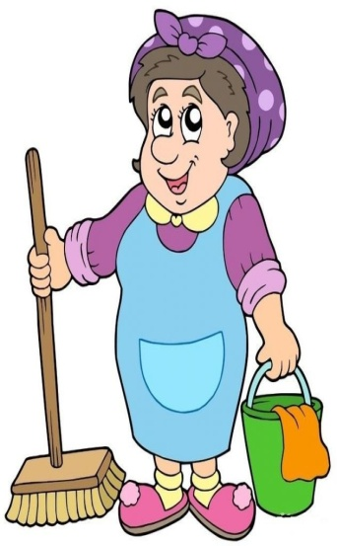
Профессиональный стандарт
Определил
Вид профессиональной деятельности -
совокупность трудовых функций, которые требуют обязательной профессиональной подготовки и которые рассматриваются в контексте определенной сферы их применения
Деятельность младшего медицинского персонала

Slide 10
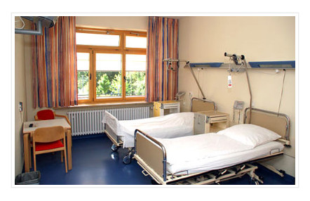
Профессиональный стандарт
Указал основную цель вида профессиональной деятельности
Создание благоприятных и комфортных условий пребывания пациента в медицинской организации

Slide 11
Обобщенные трудовые функции
Санитар(-ка) | Младшая медицинская сестра по уходу за больными
Санитарное содержание палат, специализированных кабинетов, перемещение материальных объектов и медицинских отходов, уход за телом умершего человека | Оказание медицинских услуг по уходу

Slide 12
Профессиональный стандарт «Младший медицинский персонал» Приказ Минтруда России от 12 января 2016 г. № 2н (зарегистрирован в Минюсте Российской Федерации 08 февраля 2016 г., регистрационный № 40993)
Основная цель вида профессиональной деятельности:
создание благоприятных и комфортных условий пребывания пациента в медицинской организации
Обобщенные трудовые функции Трудовые функции Возможное наименование должности
Перемещение и транспортировка материальных объектов и медицинских отходов
Санитарное содержание палат, специализированных кабинетов, перемещение материальных объектов и медицинских отходов, уход за телом умершего человека
Санитар
Санитарное содержание помещений, оборудования, инвентаря
Уход за телом умершего человека
Оказание медицинских услуг по уходу
Профессиональный уход за пациентом
Младшая медицинская сестра по уходу за больными

Slide 13
Санитар(-ка): трудовые функции
Санитарное содержание палат, специализированных кабинетов, перемещение материальных объектов и медицинских отходов, уход за телом умершего человека
2. Санитарное содержание помещений, оборудования, инвентаря
1. Перемещение и транспортировка материальных объектов и медицинских отходов
3. Уход за телом умершего человека

Slide 14
Трудовые действия: санитар(-ка)
Размещение материальных объектов и медицинских отходов на средствах транспортировки
Перемещение и транспортировка материальных объектов и медицинских отходов
Транспортировка и своевременная доставка материальных объектов и медицинских отходов к месту назначения

Slide 15
Трудовые действия: санитар(-ка)
Санитарное содержание помещений, оборудования, инвентаря
Уход за телом умершего человека
Ежедневная влажная и генеральная уборка палат, помещений, кабинетов с использованием дезинфицирующих и моющих средств
Обеззараживание воздуха и проветривание палат, помещений, кабинетов
Обеспечение порядка в холодильниках и санитарное содержание холодильников для хранения личных пищевых продуктов пациентов
Дезинфекция предметов ухода, оборудования, инвентаря и медицинских изделий
Предстерилизационная очистка медицинских изделий
Уход за телом умершего человека
Транспортировка тела умершего человека

Slide 16
Необходимые умения
Рационально использовать специальные транспортные средства перемещения
Удалять медицинские отходы с мест первичного образования и перемещать в места временного хранения
Производить транспортировку материальных объектов и медицинских отходов с учетом требований инфекционной безопасности, санитарно-гигиенического и противоэпидемического режима
Правильно применять средства индивидуальной защиты
Производить гигиеническую обработку рук
Оказывать первую помощь

Slide 17
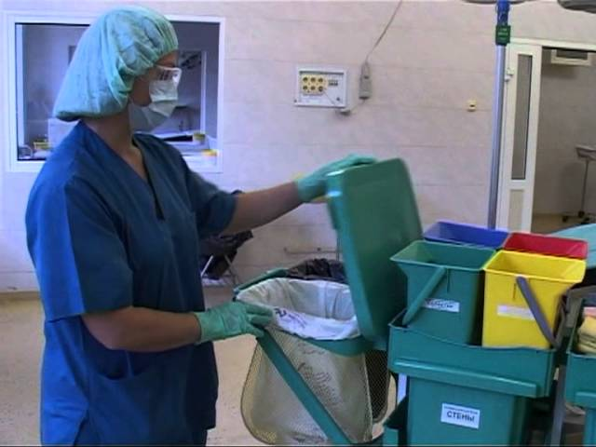
Профессиональный стандарт
Установил:
требования к образованию и обучению младшей медицинской сестры и санитара(-ки),
особые условия допуска к работе
Дал описание:
трудовых функций и трудовых действий, входящих в стандарт
необходимых умений и знаний младшей медицинской сестры и санитара(-ки),

Slide 18
Уровень образования
Среднее общее образование (11 классов) — третья, завершающая ступень общего образования)
профессиональное обучение по должности «Младшая медицинская сестра по уходу за больными»
профессиональное обучение по должности «Санитар»

Slide 19
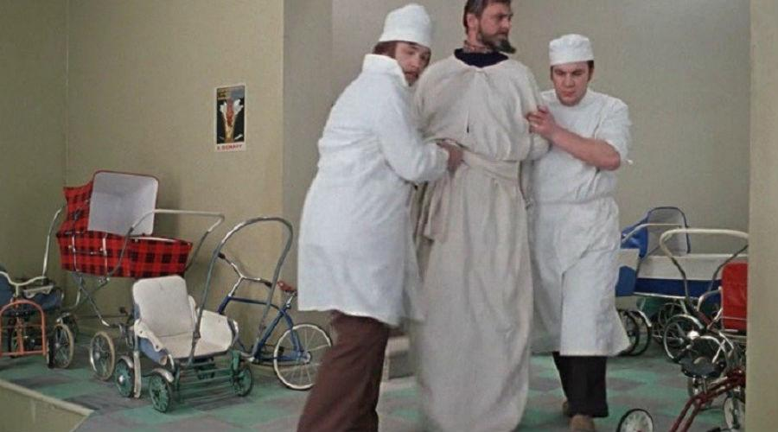
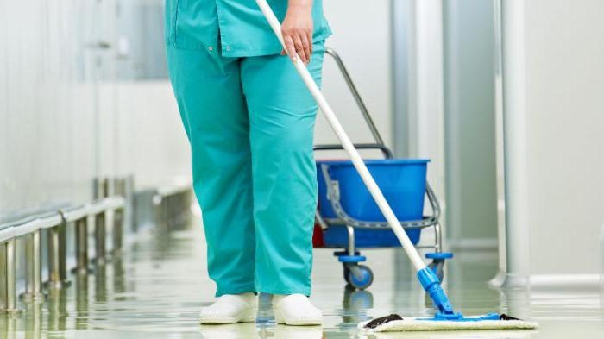
Санитар
Требования к образованию и обучению: Среднее общее образование Профессиональное обучение по должности «Санитар»;
Требования к опыту практической работы: Отсутствуют;
Особые условия допуска к работе: Прохождение обязательных предварительных (при поступлении на работу) и периодических медицинских осмотров (обследований), а также внеочередных медицинских осмотров (обследований) в порядке, установленном законодательством Российской Федерации;
Дополнительные характеристики: Отсутствуют

Slide 20
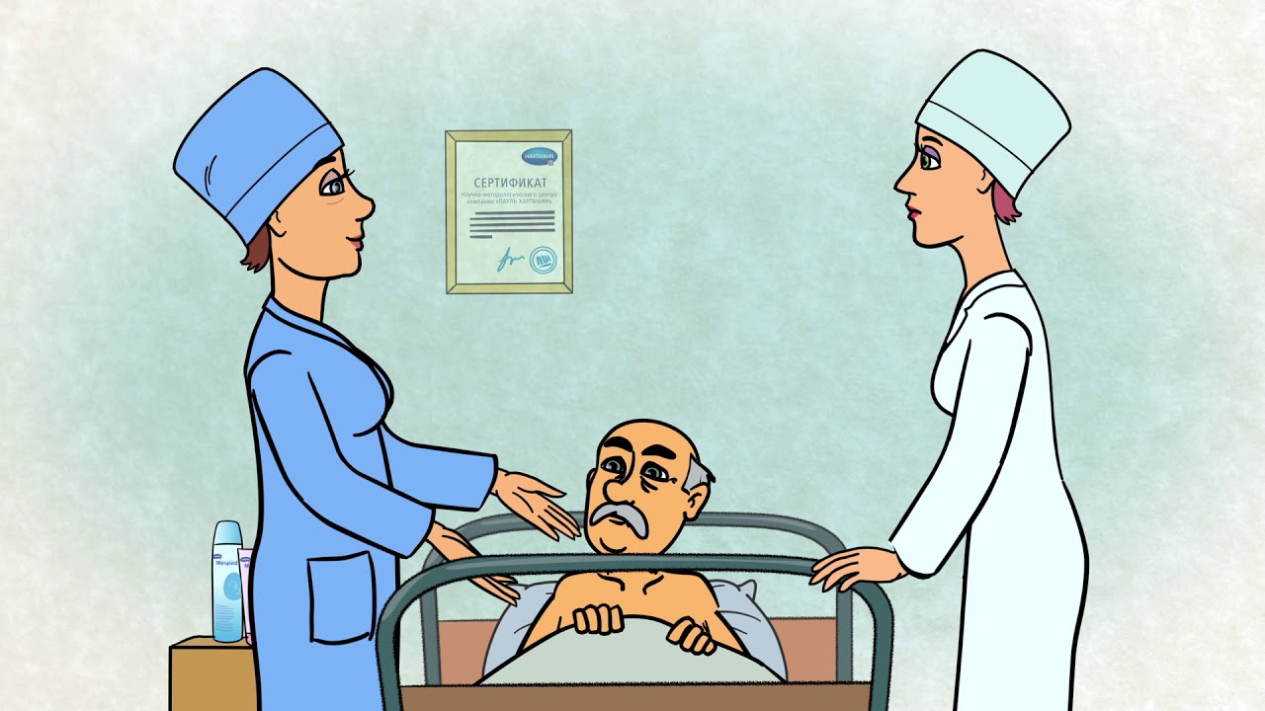
Младшая медицинская сестра по уходу за больными
Требования к образованию и обучению: Среднее общее образование и профессиональное обучение по должности «Младшая медицинская сестра по уходу за больными». Среднее профессиональное образование по специальностям «Сестринское дело», «Лечебное дело», «Акушерское дело» - образовательные программы подготовки квалифицированных рабочих (служащих) по должности «Младшая медицинская сестра по уходу за больными»;
Требования к опыту практической работы: Отсутствуют;
Особые условия допуска к работе: Прохождение обязательных предварительных (при поступлении на работу) и периодических медицинских осмотров (обследований), а также внеочередных медицинских осмотров (обследований) в порядке, установленном
законодательством Российской Федерации;
Дополнительные характеристики: Отсутствуют

Slide 21
ПРОФЕССИОНАЛЬНЫЙ СТАНДАРТ «Специалист в области организации здравоохранения»
Основная цель вида профессиональной деятельности: обеспечение эффективного функционирования медицинской организации
Обобщенная трудовая функция Трудовые функции Наименование должностей
Управление медицинской организацией
1. Управление ресурсами медицинской организации, взаимодействие с другими организациями
2. Организация деятельности медицинской организации
3. Менеджмент качества и безопасности медицинской деятельности в медицинской организации
4. Стратегическое планирование, обеспечение развития медицинской организации
5. Оказание медицинской помощи в экстренной форме
Главный врач (начальник) медицинской организации, главный врач (начальник) медицинской организации обособленного подразделения медицинской организации
Директор больницы (дома) сестринского ухода, хосписа

Slide 22
Профессиональные стандарты применяются:
работодателями
при формировании кадровой политики и в управлении персоналом,
при организации обучения и аттестации работников,
разработке должностных инструкций,
тарификации работ,
присвоении тарифных разрядов работникам и установлении систем оплаты труда с учетом особенностей организации производства, труда и управления

Slide 23
Профессиональные стандарты применяются:
образовательными организациями профессионального образования при разработке профессиональных образовательных программ;
при разработке в установленном порядке федеральных государственных образовательных стандартов профессионального образования
при независимой оценке квалификации

Slide 24
Как внедрить профстандарт: инструкция
Создайте комиссию (рабочую группу). Она будет отвечать за внедрение профстандарта. Проведите совещание, обсудите состав, функции, регламент работы. Пропишите результаты в положении о комиссии (рабочей группе), утвердите его приказом
Разработайте план по внедрению профстандарта. Рассмотрите его на заседании комиссии (рабочей группы). Согласованный вариант утвердите приказом
Оцените квалификацию работников Проверьте, соответствует ли она требованиям профстандарта. Если необходимо, направьте сотрудников на обучение

Slide 25
Как внедрить профстандарт: инструкция ПРОДОЛЖЕНИЕ
4. Скорректируйте должностные инструкции. Поручите это
заместителям или руководителям структурных подразделений.
Согласуйте с юрисконсультом, затем утвердите поправки приказом.
5. Ознакомьте работников с должностными инструкциями.
Если нужно, внесите изменения в трудовой договор

Slide 26
ПИСЬМО МИНЗДРАВА РОССИИ от 7 февраля 2018 г. № 16-3/10/2-705
Трудовым кодексом не предусмотрено расторжение трудового договора с работником по инициативе работодателя вследствие несоответствия квалификации работника требованиям профессионального стандарта. Согласно пункту 3 части первой статьи 81 Трудового кодекса трудовой договор может быть расторгнут в случае несоответствия работника занимаемой должности или выполняемой работе вследствие недостаточной квалификации, подтвержденной результатами аттестации.
Трудовой кодекс предоставляет руководителю медицинской организации право самостоятельно принимать решение по формированию структуры организации, определять необходимый численный состав работников организации, в том числе вносить изменения в штатное расписание медицинской организации.
В этой связи, в случаях, когда трудовая функция лиц из числа младшего медицинского персонала включает только уборку помещений, могут вноситься изменения в штатные расписания медицинских организаций в части замены должностей «санитар» на рабочие профессии «уборщик служебных помещений».
При этом при проведении мероприятий по сокращению численности или штата работников организации работодатель обязан предложить работнику другую имеющуюся работу (вакантную должность) в соответствии с частью третьей статьи 81 Трудового кодекса, в частности работникам из числа младшего медицинского персонала, должности которых подлежат сокращению, может быть предложен перевод в уборщики служебных помещений

Slide 27
При этом трудовая функция уборщика служебных помещений должна содержать исключительно обязанности по уборке вестибюлей, коридоров, лестничных проемов и другие, предусмотренные для данной профессии в тарифно-квалификационных характеристиках по общеотраслевым профессиям рабочих, утвержденных постановлением Минтруда России от 10 ноября 1992 г. № 31.
Согласно статье 196 Трудового кодекса подготовка работников и их дополнительное профессиональное образование осуществляются работодателем на условиях и в порядке, которые определяются коллективным договором, соглашениями, трудовым договором.
В связи с этим лица, выполняющие трудовые функции младшего медицинского персонала, при их согласии могут пройти обучение в целях приведения уровня их подготовки в соответствие с требованиями профессионального стандарта.
В целях сохранения кадрового потенциала рекомендуется не снижать уровень заработной платы работникам, переведенным в уборщики служебных помещений, достигнутый на момент перевода, за счет выплат стимулирующего характера при условии выполнения показателей эффективности деятельности.
Ответы на наиболее часто задаваемые вопросы по применению профессиональных стандартов размещены на официальном сайте Минтруда России

Slide 28
Извлечение из Правил разработки, утверждения и применения профессиональных стандартов
25. Профессиональные стандарты применяются:
а) работодателями при формировании кадровой политики и в управлении персоналом, при организации обучения и аттестации работников, разработке должностных инструкций, тарификации работ, присвоении тарифных разрядов работникам и установлении систем оплаты труда с учетом особенностей организации производства, труда и управления;

Slide 29
*Первая помощь (приказ МЗиСР РФ от 4 мая 2012 г. N 477н)
1. Отсутствие сознания
2. Остановка дыхания и кровообращения
3. Наружные кровотечения
4. Инородные тела верхних дыхательных путей
5. Травмы различных областей тела
6. Ожоги, эффекты воздействия высоких температур, теплового излучения
7. Отморожение и другие эффекты воздействия низких температур
8. Отравления

Slide 30
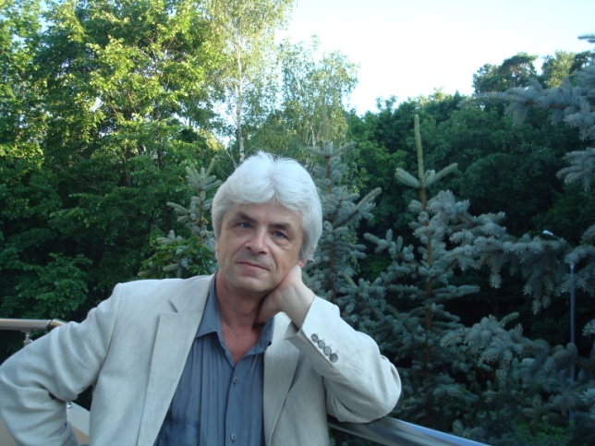
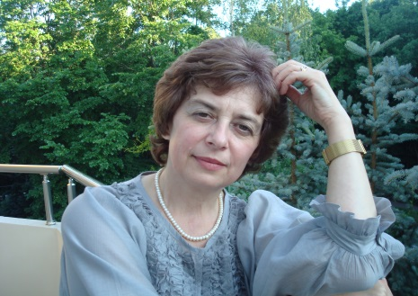
Благодарим за внимание!
e-mail: mk2metod@mail.ru
e-mail: sergey_volkov55@mail.ru

